Slide 1
第七章 存储系统(二)
秦磊华 计算机学院

Slide 2

本章主要内容
7.5 高速存储器

Slide 3
7.5 高速存储器
1.双端口存储器
(A₀₋₁₀)_{L}
存储体
(A₀₋₁₀)_{R}
R/W_{L}
R/W_{R}
BUSY_{L}
BUSY_{R}
(D₀₋₁₅)_{L}
(D₀₋₁₅)_{R}
具有两组相互独立的读写控制线路,可进行并行操作
当两个端口地址不相同，无冲突，可以并行存取
端口地址相同，发生读写冲突时，无法并行存取

Slide 4
7.5 高速存储器
2.单体多字存储器
ABUS
地址寄存器AR
⧫ 基于数据、指令在主存中的连续存放
⧫ 在同一地址的驱动下，一次从n个存储体中同时读出n个字，然后再分时传送给CPU，相当于提高了存储系统的访问速率。
M₀
M₁
0
M₂
M₃
1
2
NDR
3

Slide 5
7.5 高速存储器
3.多体并行存储器
多个容量和存取速度相同，有独立AR、MDR及相关控制电路，各存储体可并行工作。
ABUS
AR
AR
AR
AR
DR
M₀
M₀
M₀
M₀
DR
DR
DBUS
DR

Slide 6
7.5 高速存储器
3.多体并行存储器
(1)多体高位交叉存储器
高位
低位
ABUS
A₀
内存地址
2bit
3bit
A₄ A₃ A₂
A₁
译码
M₀
M₁
M₂
M₃
0
0
0
0
0
AR
AR
AR
AR
0
8
16
24
0
0
1
1
1
1
9
17
25
0
1
0
0
0
DR
2
10
18
26
M₀
M₀
M₀
M₀
3
11
19
27
0
1
1
1
1
4
12
20
28
5
13
21
29
1
0
0
0
0
DR
6
14
22
30
1
0
1
1
1
7
15
23
31
数据总线
1
1
0
0
0
DR
1
1
1
1
1
DBUS
单字长
DR

Slide 7
7.5 高速存储器
3.多体并行存储器
(1)多体高位交叉存储器
内存地址
2bit
3bit
M₀
M₁
M₂
M₃
数据组织特点：相邻地址的数据处于同一存储体
多模块串行
性能无提升
0
8
16
24
1
9
17
25
2
10
18
26
3
11
19
27
4
12
20
28
5
13
21
29
6
14
22
30
7
15
23
31
数据总线

Slide 8
7.5 高速存储器
3.多体并行存储器
(2)多体低位交叉存储器
高位
低位
ABUS
A₀
A₄ A₃
A₂
A₁
内存地址
3bit
2bit
0
0
0
0
0
译码
M₀
M₁
M₂
M₃
1
1
1
0
0
AR
AR
AR
AR
0
1
2
3
0
0
0
0
1
4
5
6
7
DR
8
9
10
11
1
1
1
0
1
M₀
M₀
M₀
M₀
12
13
14
15
16
17
18
19
0
0
0
1
0
20
21
22
23
DR
24
25
26
27
1
1
1
1
0
28
29
30
31
0
0
0
1
1
数据总线
1
1
1
1
1
DR
DBUS
单字长
DR

Slide 9
7.5 高速存储器
3.多体并行存储器
(2)多体低位交叉存储器
内存地址
3bit
2bit
相邻地址处于不同存储体中
多模块并行
性能提升
M₀
M₁
M₂
M₃
0
1
2
3
4
5
6
7
8
9
10
11
12
13
14
15
16
17
18
19
20
21
22
23
24
25
26
27
28
29
30
31
数据总线

Slide 10
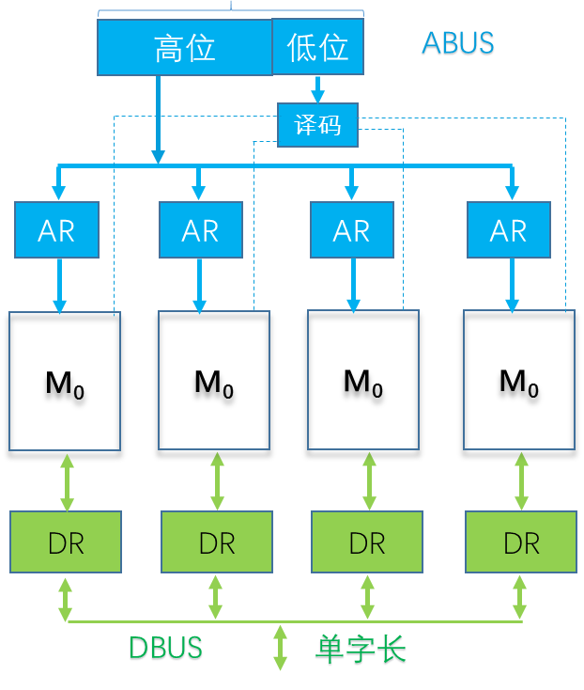
7.5 高速存储器
3.多体并行存储器
设存储周期为 T ，总线传送周期为 τ ，交叉模数为m。
M₃
3
M₂
2
M₁
1
M₀
0
流水线方式存取的条件：
T = m τ
即每个模块启动后经过 τ 时延，可启动下一模块。
右图为 m=4 时，CPU以流水方式访问各存储模块的示意图。
0
1
2
3
W₀
W₁
W₂
W₃
连续读m 个字的时间:
t1 = T + (m −1) τ
顺序读m 个字的时间:
t1 = Tm

Slide 11
第二部分完

